Slide 1
আজকের পাঠে সবাইকে শুভেচ্ছা

Slide 2
শিক্ষক পরিচিতি
হাজেরা আক্তার
সহকারী শিক্ষক
রহিমদি সরঃ প্রাথমিক বিদ্যালয়।
সদর,নরসিংদি।

Slide 3
পাঠ পরিচিতি
শ্রেণিঃ দ্বিতীয়
বিষয়ঃ বাংলা
পাঠ শিরোনামঃ ছয় ঋতুর দেশ।
পাঠ্যাংশঃ বাংলা বছর……ক্ষতি হয়।

Slide 4
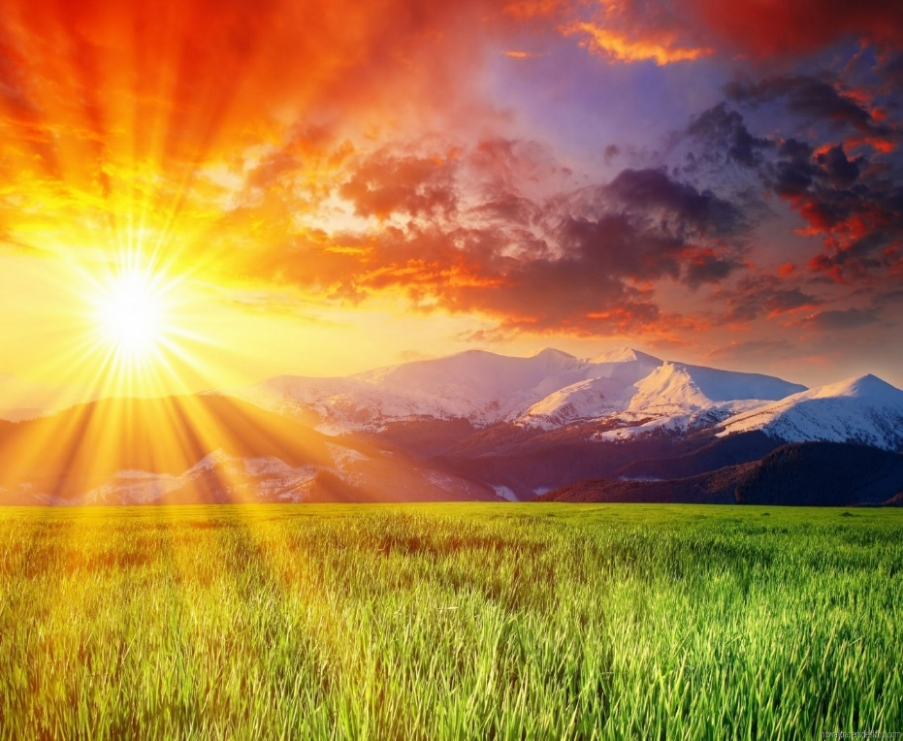
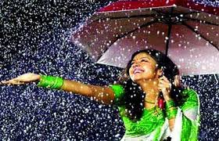
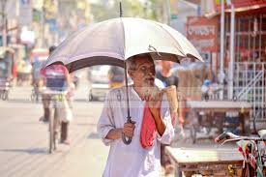
এসো আমরা কিছু ছবি দেখি
১। ছবিতে তোমরা কি দেখতে পেয়েছো?
উত্তরঃ রোদ ও বৃষ্টি।
২।খুব গরম পড়ে কখন?ও বৃষ্টি হয় কখন?
উত্তরঃগ্রীষ্মকালে

Slide 5
চলো সবাই একটি ভিডিও দেখি
বলতো কখন ঝড় হয় বেশি?
আম পাওয়া যায় কখন?
গ্রীষ্মকালে

Slide 6
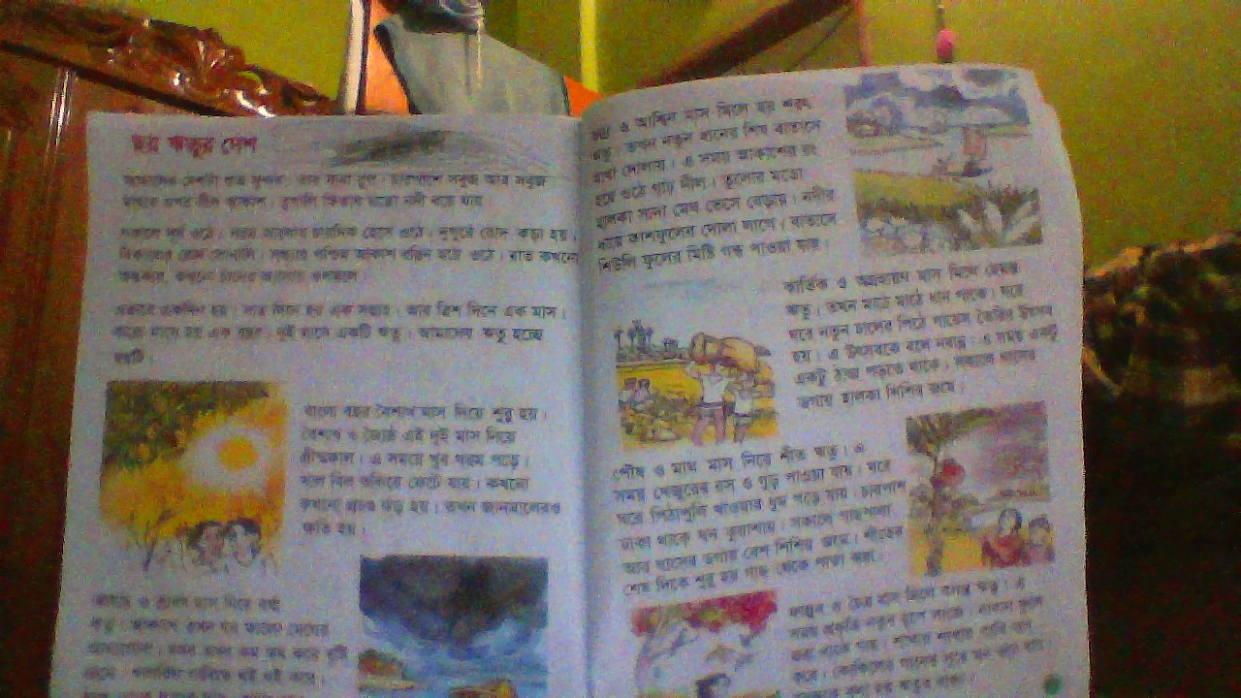
আজ আমরা পড়ব
পাঠশিরোনামঃছয় ঋতুর দেশ
পাঠ্যাংশঃবাংলা বছর.........ভরপুর থাকে।

Slide 7
শিখনফল
3.4.2 বাংলা ছয় ঋতুর নাম শুনে মনে রাখতে পারবে।
2.7.4 ঋতু সম্পর্কে বর্ণনা করতে পারবে।
2.5.3 বর্ণনামূলক বিষয় পড়তে পারবে।
1.4.2 যুক্তব্যঞ্জন ব্যাবহার করে শব্দ লিখতে পারবে।
2.5.4 ছয় ঋতু(গ্রীষ্ম ঋতু) সংশ্লিষ্ট প্রশ্নের উত্তর লিখতে পারবে।

Slide 8
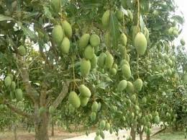
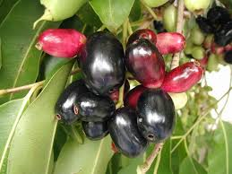
বাংলা বছর বৈশাখ মাস দিয়ে শুরু হয়।

Slide 9
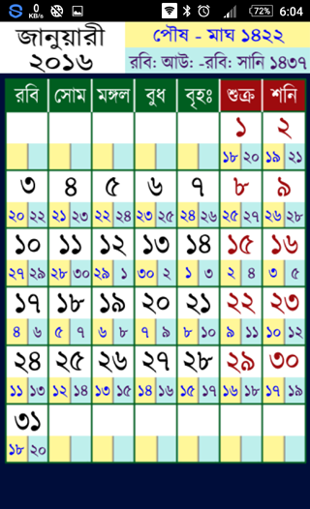
বৈশাখ
বৈশাখ
জ্যৈষ্ঠ
বৈশাখ ও জ্যৈষ্ঠ এই দুই মাস নিয়ে গ্রীষ্মকাল।

Slide 10
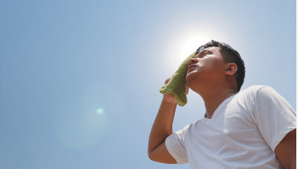
গ্রীষ্মকাল
এ সময়ে খুব গরম পড়ে।

Slide 11
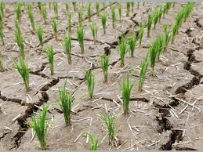
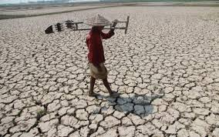
গ্রীষ্মকাল
খাল বিল শুকিয়ে ফেটে যায়।

Slide 12
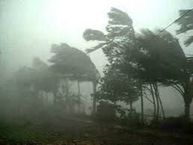
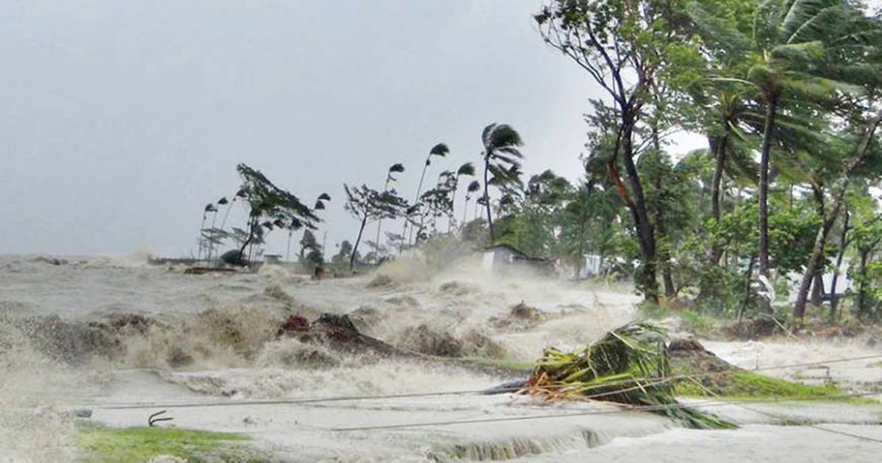
গ্রীষ্মকাল
কখনো কখনো প্রচণ্ড ঝড় হয়।

Slide 13
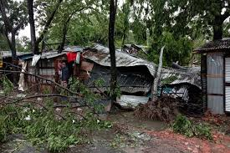
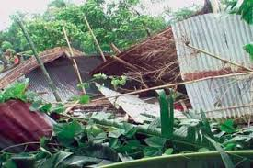
গ্রীষ্মকাল
তখন জানমালের অনেক ক্ষতি হয়

Slide 14
পাঠ্যবই সংযোগ
তোমরা পাঠ্য বইয়ের ৫৬ পৃষ্টা খোলো

Slide 15
শিক্ষকের আদর্শ পাঠ

Slide 16
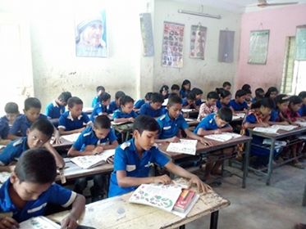
শিক্ষার্থীর পাঠ

Slide 17
দলীয় কাজ
তোমরা পাঁচটি দলে ভাগ হয়ে পাঠ্যাংশটুকু দলে আলোচনা করো।

Slide 18
পাঠ থেকে নতুন শব্দ খুজে বের করো ও অর্থ বলো
ক্ষতি
লোকসান
প্রচণ্ড
ভয়ানক
জানমাল
জীবন ও জিনিস পত্র
গন্ধ
সুবাস

Slide 19
যুক্তবর্ণ ভেঙে নতুন শব্দ তৈরী করো
জ্য
জ
য-ফলা
জ্যান্ত,জ্যোতি
জ্যৈষ্ঠ
ষ্ঠ
ষ
ঠ
কাষ্ঠ,ওষ্ঠ

Slide 20
যুক্তবর্ণ ভেঙে নতুন শব্দ তৈরী করো
গ্র
গ
র-ফলা
গ্রাম, অগ্র
গ্রীষ্ম
ষ্ঠ
ঠ
উষ্ম,উষ্মা
ষ

Slide 21
যুক্তবর্ণ ভেঙে নতুন শব্দ তৈরী করো
প্র
প
র- ফলা
প্রথম,প্রচার
প্রচণ্ড
ণ্ড
ণ
ড
কাণ্ড,মণ্ডা
শ্র
শ
র -ফলা
শ্রাবণ
শ্রেণি,বিশ্রাম

Slide 22
লিখিত মুল্যায়ন
প্রশ্ন গুলোর উত্তর খাতায় লেখ
১।কোন কোন মাস নিয়ে গ্রীষ্মকাল?
২।বাংলা বছর কোন মাস দিয়ে শুরু হয়?
৩। এ সময় কেমন গরম পড়ে?
৪।কখন প্রচন্ড ঝড় হয়?

Slide 23
নিরাময়
দুর্বল শিক্ষার্থীকে খুজে বের করে পাঠ্যাংশটুকু পুনরায় পড়তে সহযোগীতা করব।

Slide 24
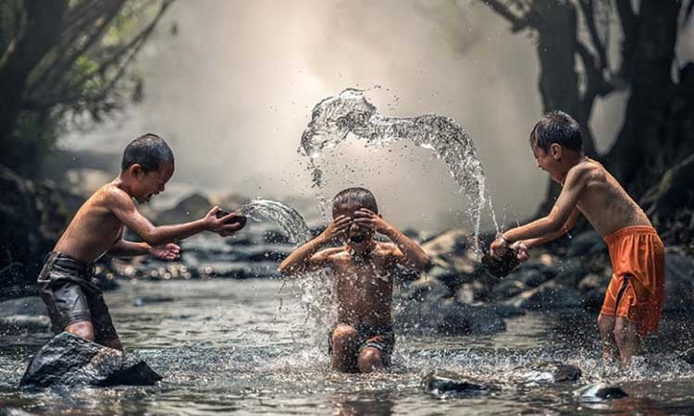
ধন্যবাদ

